Slide 1

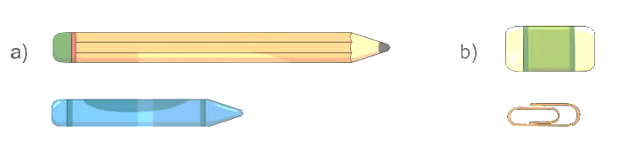
Đồ vật nào dài hơn?
1
Notes:
GV gợi mở để hs tự trả lời dưới gợi ý của gv

Slide 2
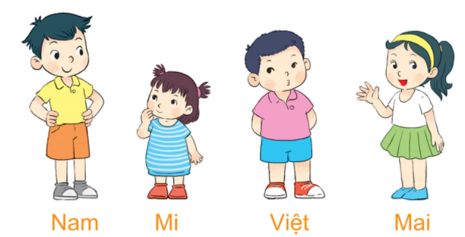
Bạn nào cao nhất?
2
Cao nhất
Thấp nhất

Slide 3
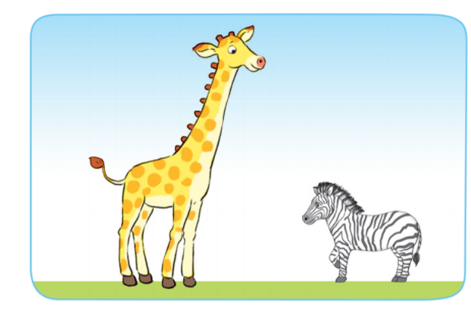
Ngựa hay hươu cao cổ cao hơn?
Design by: Hương Thảo: Tranthao121004@gmail.com
Notes:
HS có thể tìm thấy nhiều hơn.

Slide 4
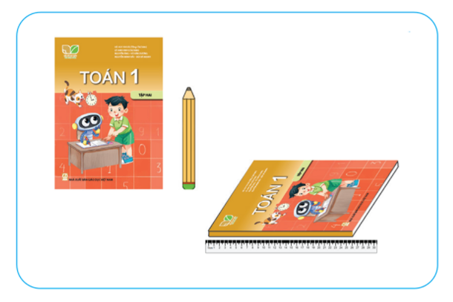
Thước hay bút chì dài hơn?

Slide 5

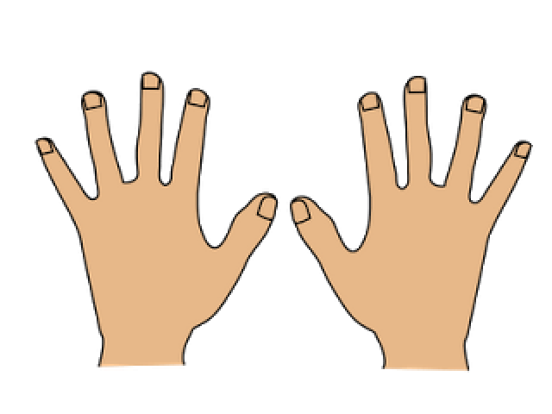
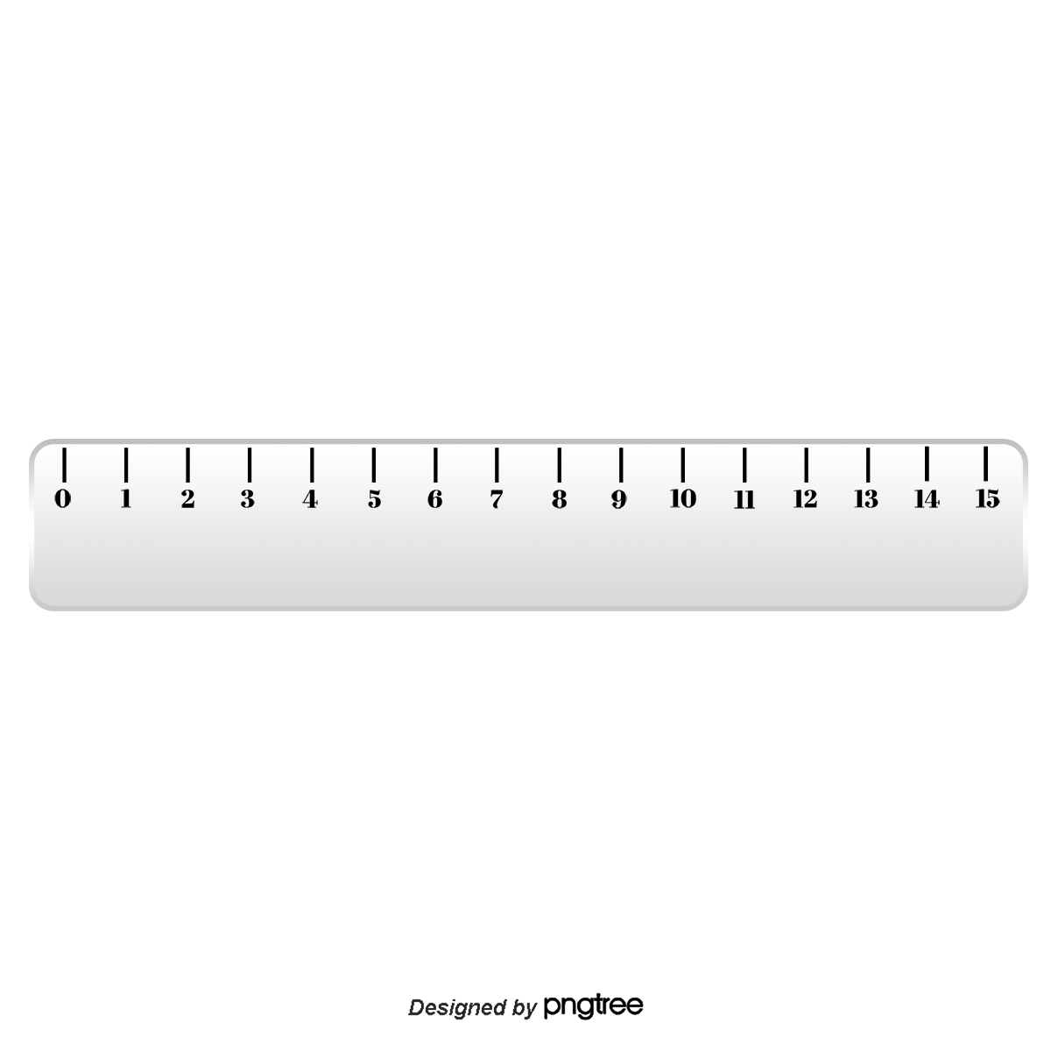
Đo độ dài mỗi đồ vật
4
12 cm
10 cm
8 cm
6 cm

Slide 6

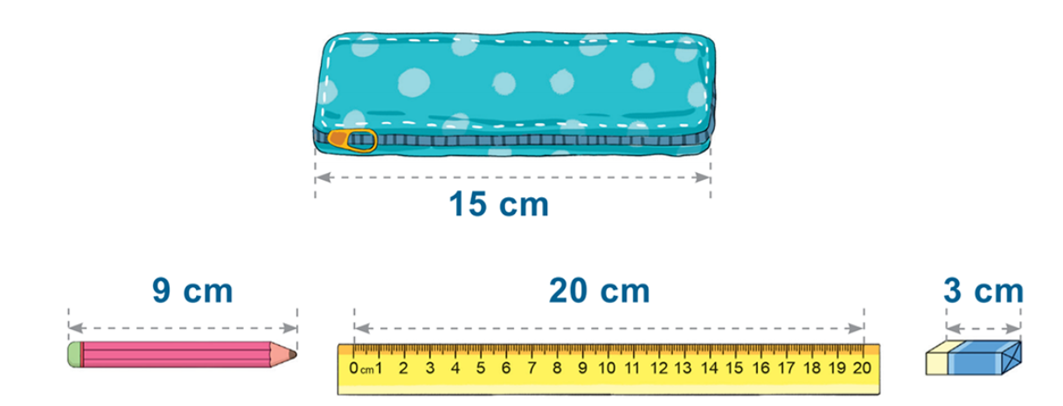
Đồ vật nào dưới đây cho được vào trong hộp bút?

Slide 7





Design by: Hương Thảo: Tranthao121004@gmail.com

